Slide 1
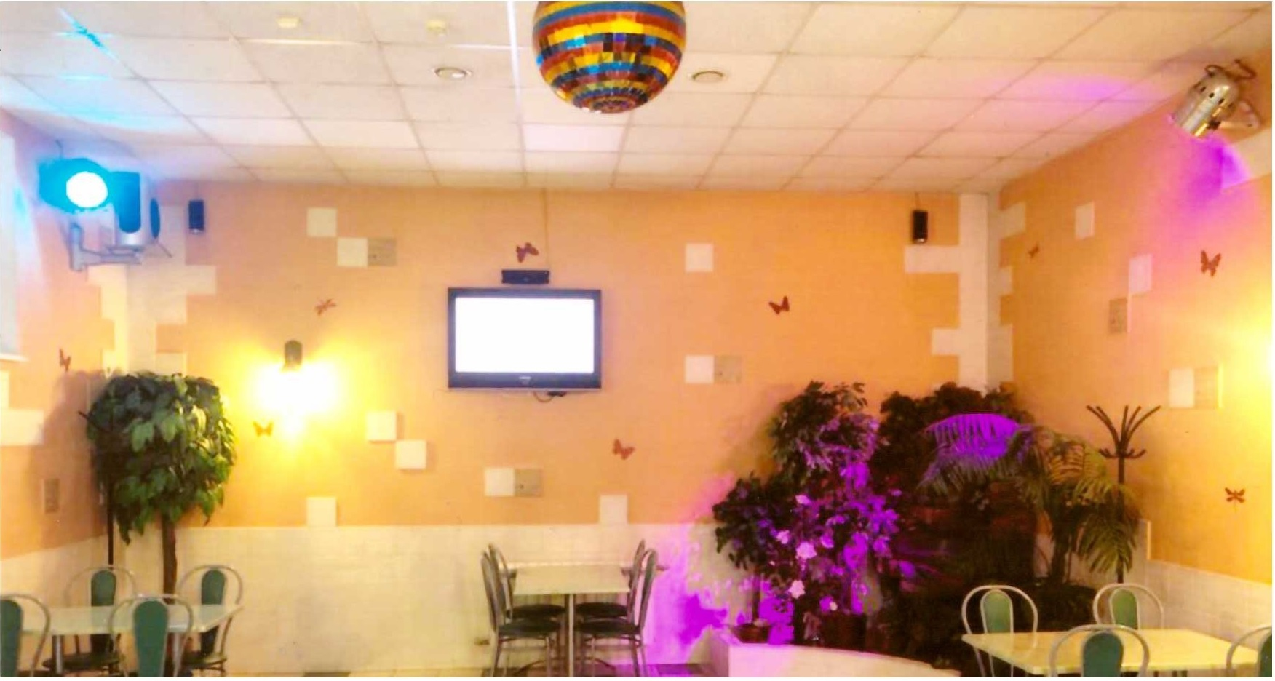
Кафе “Уютный дворик”
Пр-кт Вингиссара д.25
Зал 48 посадочных мест

Slide 2
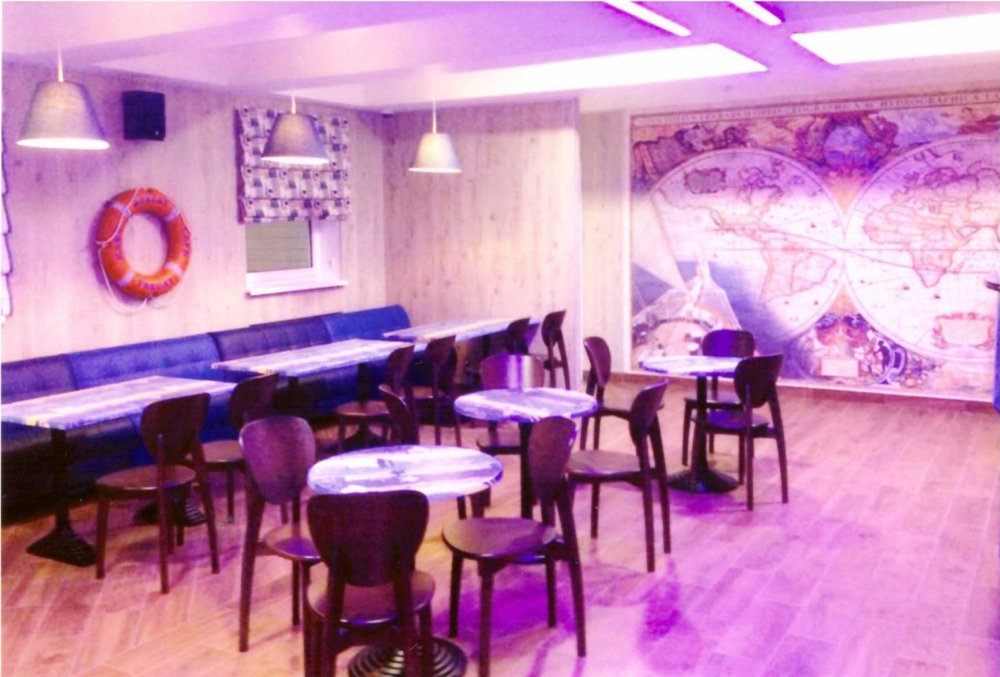
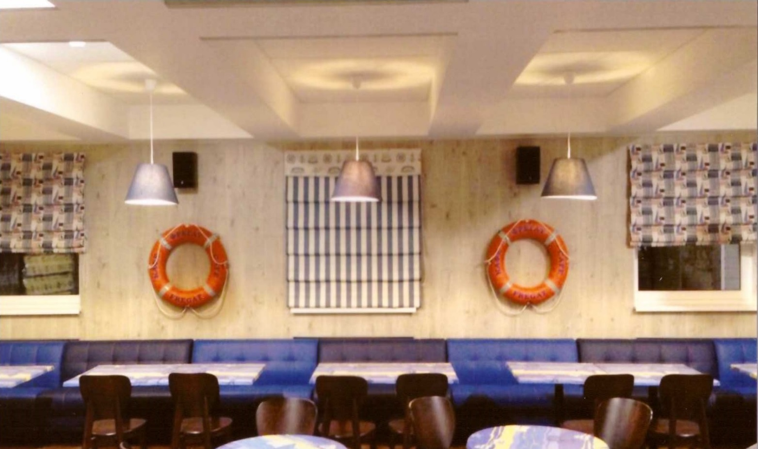
Кафе “Фрегат”
Пр-кт Вингиссара д.103
Зал 45 посадочных мест

Slide 3
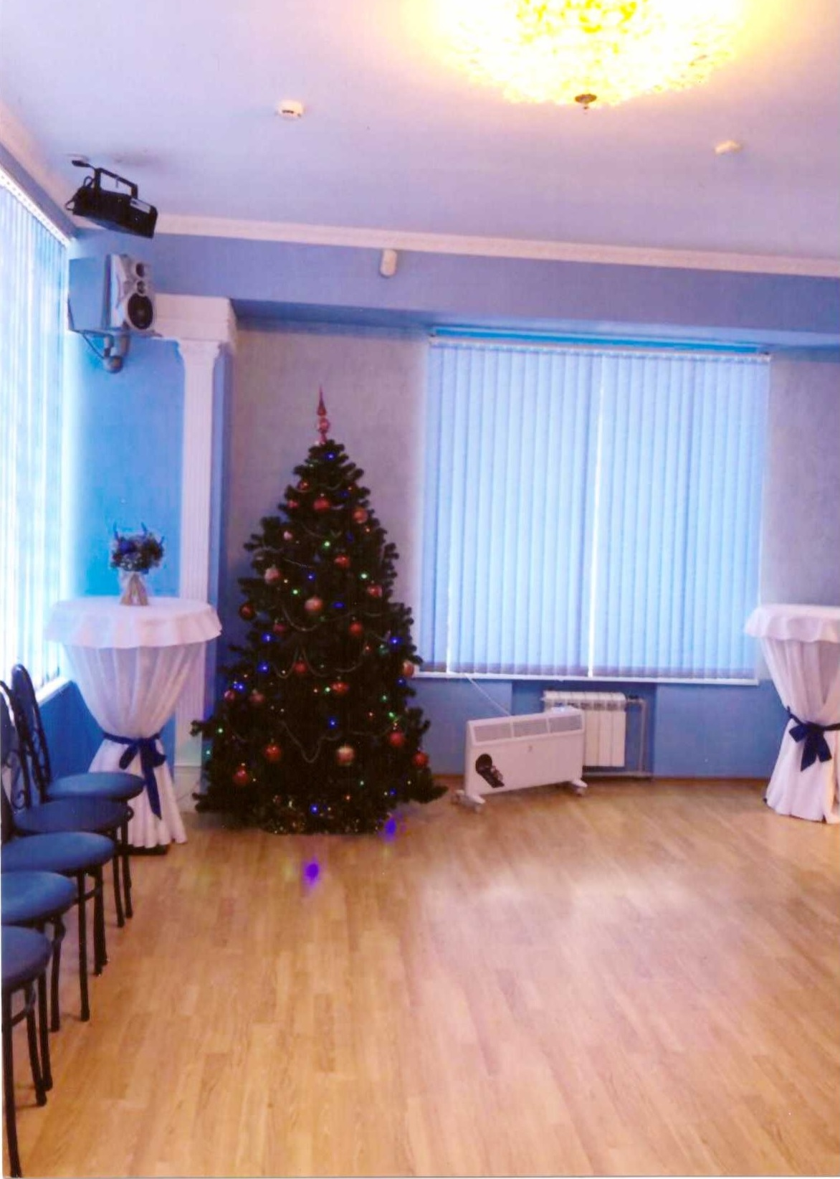
Нива
Пр-кт Вингиссара д.60
Малый банкетный зал 15 посадочных мест

Slide 4
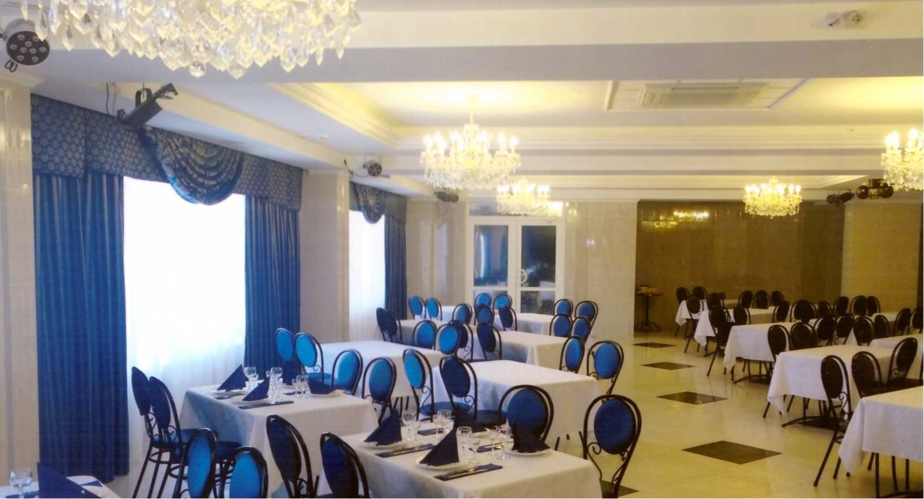
Нива
Пр-кт Вингиссара д.60
Большой банкетный зал 100 посадочных мест

